Slide 1
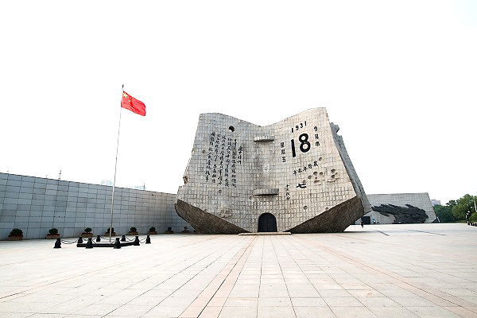

毋忘九一八
凝铸爱国心
教育局课程发展处
个人、社会及人文教育组 2022
由于部分内容涉及战争时的残酷场景，教师在使用本教材时，须因应学生年龄级别、学习进度及其他校本情况，适当地剪裁或选用。

Slide 2
中国历史科
课堂教学设计及教学资源参考
级别 | 与九一八事变和抗日战争相关的学习内容
初中级［中三级］ | 中华民国的建立及面对的困难 课题3：日本侵华与抗日战争
高中级［中五级］ | 乙部：十九世纪中叶至二十世纪末 — 辛亥革命至中华人民共和国成立 课题3：抗日战争
备注：由于本教学设计涵盖初中、高中中史课程内容，教师须因应初中及高中课程学习重点、学生年龄级别、学习进度、课时安排及其他校本情况，适当地剪裁或选用。

Slide 3
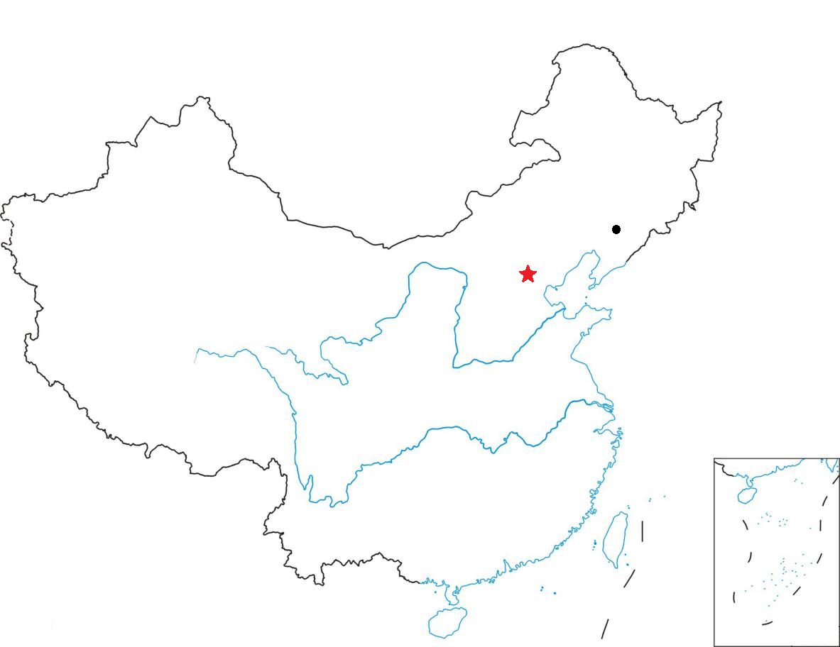
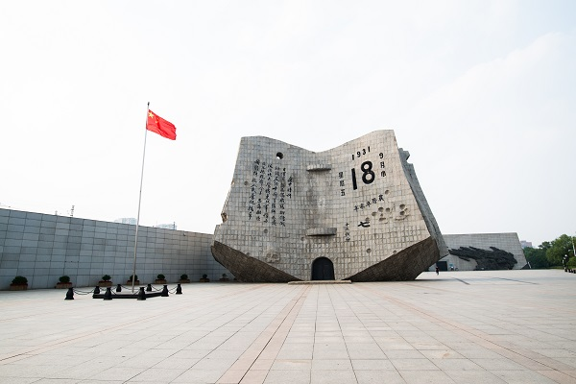
中国辽宁省沈阳市内有一座九一八历史博物馆。馆前的残历碑记载着一段关于1931年9月18日在中国东北发生的抗战历史。
图片来源： http://ghzy.hangzhou.gov.cn/art/2020/8/28/art_1228962741_55770518.html
https://www.ccdi.gov.cn/yaowen/202009/t20200918_225761.html

Slide 4
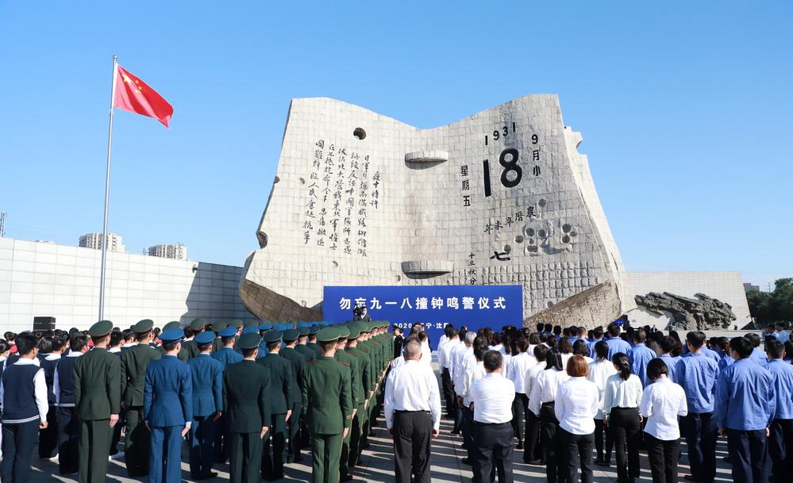
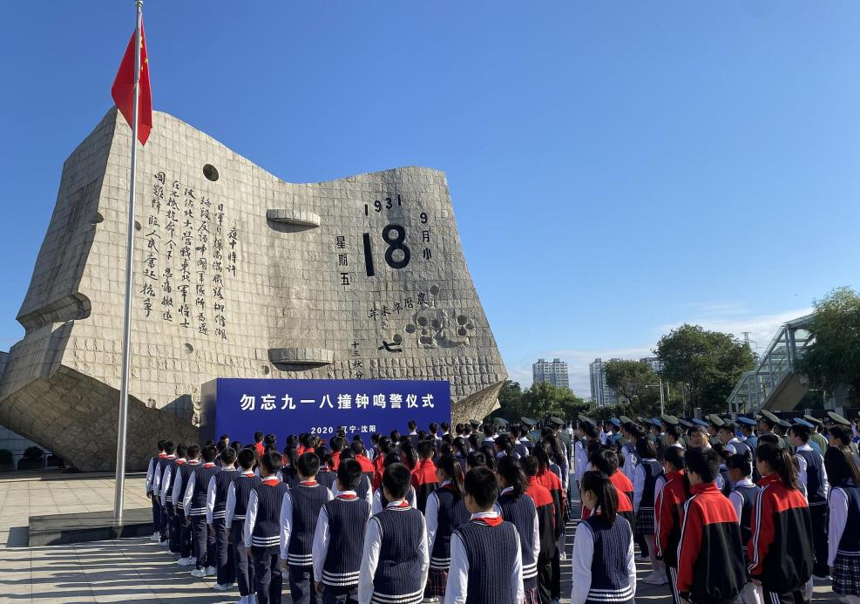
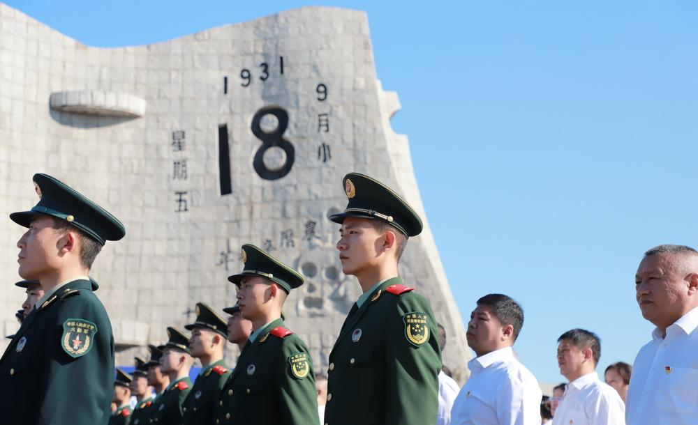
每年9月18日，这里都会举办纪念九一八事变的活动。
学生、军人、社会各界人士列队整齐，庄严肃穆。
图片来源： http://pic.people.com.cn/BIG5/n1/2020/0918/c1016-31867016-2.html
https://photo.cctv.com/2020/09/18/PHOAWOfbrubuC8ewcEWHdGNU200918.shtml#rKJ4yvomb4SO200918_1

Slide 5
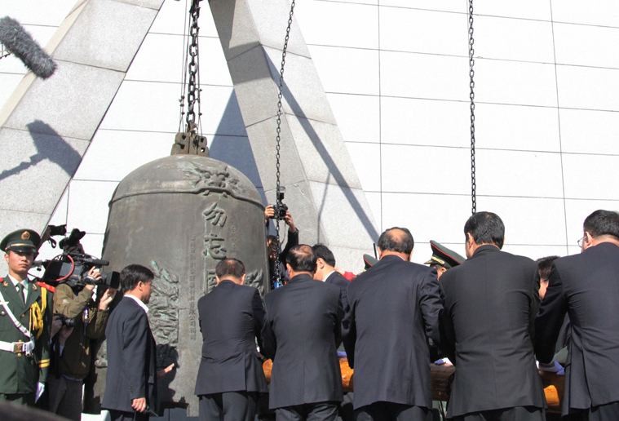
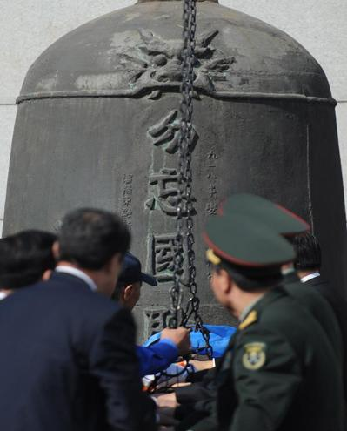
民众代表和官员举行撞钟鸣警仪式，撞钟14下、鸣警3分钟。
图片来源：
http://www.chinanews.com/tp/hd2011/2011/09-18/66059.shtml
http://www.chinanews.com/gn/2014/09-18/6606465.shtml

Slide 6
思考站
1. 警钟上刻有「勿忘国耻」，「国耻」是指甚么？
2.「撞钟14下」有何含意？

Slide 7

日本侵华与九一八

Slide 8
析述日本侵华与九一八事变的关系
1930年代以前
日本掠夺在华利益概况
1930年代
日本加紧侵华的背景(原因)

Slide 9
日本侵略中国的野心
1931年前较重大事件举隅
日期 | 事件 | 后果
1880年代 | 大陆政策 | 日本向亚洲大陆扩张，夺取资源和发展空间。
1894年 | 甲午战争 | 《马关条约》承认朝鲜独立，赔款二亿两，割据台湾、澎湖列岛及辽东半岛。
1905年 | 日俄战争 | 《朴次茅斯和约》日本取旅顺、大连。
1914年6月 | 第一次世界大战 | 日本以参战国姿态出兵山东半岛，夺取德国租借地、长春、旅顺间之铁路及其支线，及附属利益让与日本。
1915年1月7日 | 北洋政府要求日本撤兵 | 没有撤兵，并提出《二十一条》要求。
1915年5月8日 | 《二十一条》 | 袁世凯政府承认日本《二十一条》大部分要求，并于5月25日签订《中日民四条约》。
1928年5月 | 济南惨案 | 杀害国民政府外交部山东交涉员蔡公时等17人。
1928年6月 | 皇姑屯事件 | 张作霖于返回东北时被炸死。

Slide 10
1930年代日本侵华的背景
世界经济不景
推行大陆政策
军国主义抬头
解决国内问题
其他

Slide 11
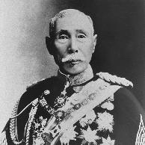
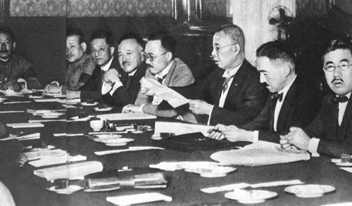
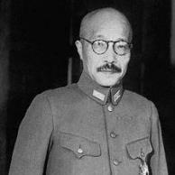
日本侵华的背景
1. 推行大陆政策
2. 军国主义抬头
日本在明治维新后，对外扩张的野心不断增加：
制定「大陆政策」，计划侵略台湾、朝鲜、中国东北，继而征服全中国，吞并亚洲，称霸世界。
战争为日本带来巨大权益，好战军人和激进派分子极力鼓吹对外扩张，促成军国主义抬头。
山县有朋
军政界元老，明治维新期间提倡对外扩张
东条英机
军国主义代表人物，二战期间，策动多个军事行动
田中义一（右二）及其内阁曾于1927年的东方会议上，制订侵华政策
图片来源：http://www.gov.cn/lssdjt/content_320312.htm

Slide 12
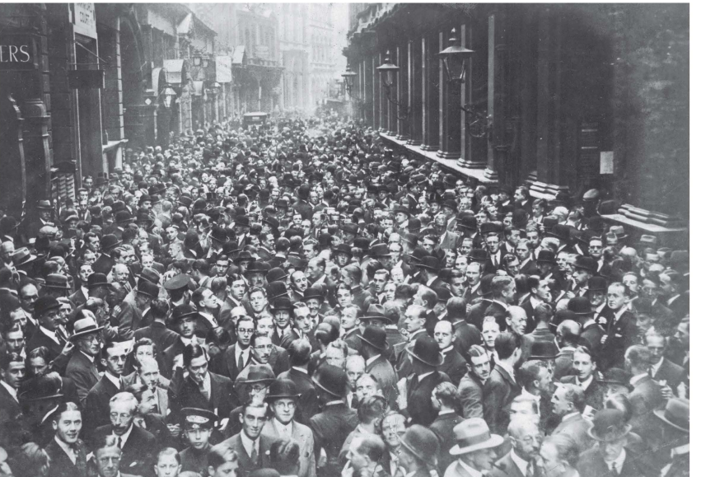
日本侵华的背景
3. 世界经济不景 4.侵华解决国内问题
日本为了保障自身的利益，加紧对中国侵掠！
自1929年起，全球经济出现衰退，日本亦大受打击，企业纷纷倒闭，失业率高企，社会怨声载道
日本政府无力解决危机，激进分子乘机大力鼓吹侵略中国，藉此转移国民视线，并通过掠夺中国资源与市场，以纾缓国内经济压力
美国华尔街
1929年10月，美国股票市场崩溃，触发美国以致全球各国经济陷入长期衰退。
图片来源：《历史影像中的近代中国——徐宗懋藏品选》

Slide 13
1930年代
日本如何展开侵略？

Slide 14
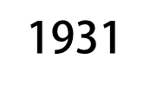
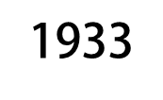
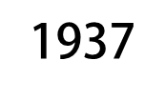
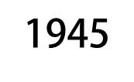


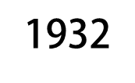
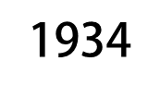
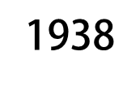



日本侵略中国的野心
1931年以后较重大事件举隅
日本全面侵略中国
九一八事变
日本侵略东北
七七事变
日本侵略北平
华东地区
日本无条件投降
中国抗战胜利
日本侵略
华中、华南
十二月侵占南京
南京大屠杀

Slide 15
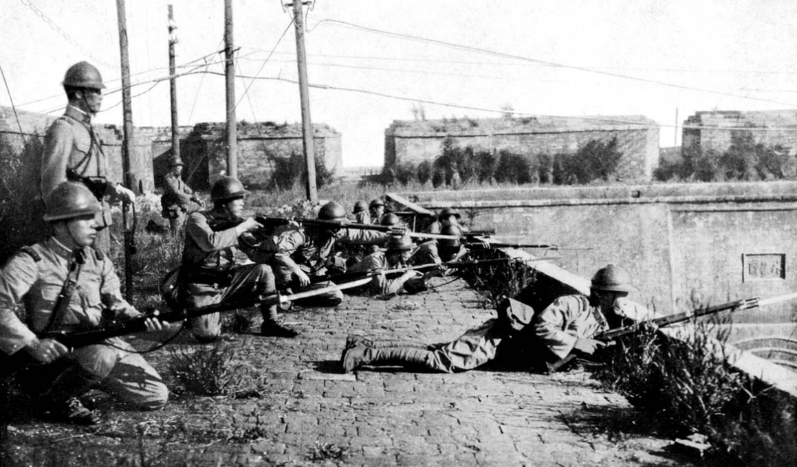
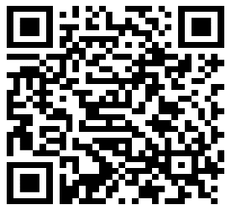
九一八事变
1931年9月18日，驻中国东北的日本关东军在沈阳柳条湖附近，炸毁了南满铁路的其中一段，并诬称铁路被中国破坏。随后，日本向中国东北军的驻守地和沈阳城发动大规模攻击，并在其后四个月间占领整个东北，史称九一八事变。
1931年9月19日，日军占领沈阳，控制奉天
历史补充站
南满铁路：原为1897—1903年沙俄在中国东北境内筑建的中东铁路的一部分。 日俄战争后，为日本所占，改称南满铁路。
历史传真
香港电台电视部—世纪长征：第十九集：多事之秋 九一八事变
图片来源：https://chiculture.org.hk/tc/photo-story/3150

Slide 16
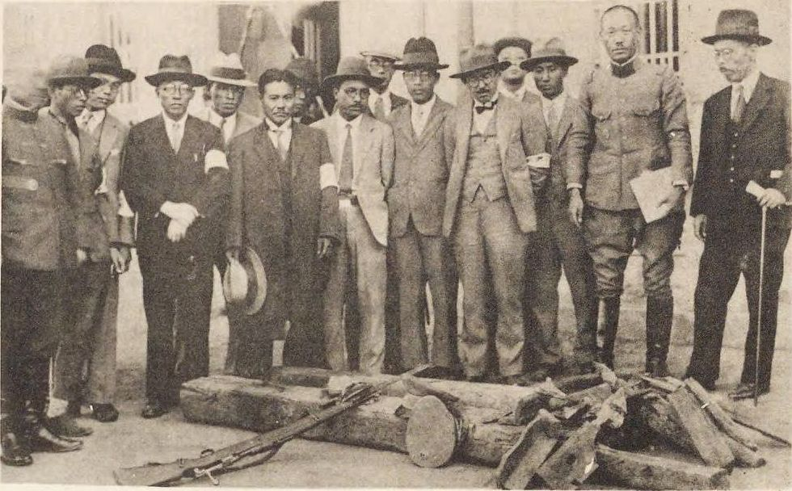
曰本称中国军队破坏路轨的证据
1931年9月18日，沈阳北郊的南满铁路被炸。当时日军在沈阳街头陈列以下物件，作为中国军队破坏路轨的证据 — 在现场找到属于中国士兵的一支步枪、一顶军帽及两根枕木。
思考站
这些证据可信吗？
日军在沈阳街头陈列属于中国士兵的一支步枪、一顶军帽及两根枕木，作为中国军队破坏路轨的证据。这些证据可信吗？
日军作出以上举措用意何在？
日军在沈阳街头展示中国军队破坏铁轨的「证据」。
图片来源：https://upload.wikimedia.org/wikipedia/commons/8/8f/%E6%89%80%E8%B0%93%E7%89%A9%E8%AF%81.jpg

Slide 17
有关南满铁路被炸的其他资料……
1931年9月关东军（日军）在奉天（沈阳）郊外炸毁了南满洲铁路。关东军把它作为中国的举动，并以此为攻击的借口。日本政府表明不要扩大事件，但是日本军无视这一方针，用了大约半年时间占领了满洲的大部分。
资料来源：参考2005年出版《中学社会历史──放眼未来》（日本）整理。
（教科书原用日文写成，由日本政府外务省委托机构进行翻译。）
大公报记者谒张学良谈话
【北平特讯】大公报记者昨晨得沈阳被日军占领消息，随即驱车至协和医院，访问张副司令……张于匆忙中语记者曰，……吾早已令我部士兵，对日兵挑衅，不得抵抗，故北大营我军，早令收缴军械，存于库房。昨晚（即十八晚）十时许，日兵突以三百人扒入我营，开枪相袭，我军本未武装，自无抵抗，当被击毙三人。先是日方以一车头载兵将皇姑屯中日铁路交叉处轰毁，随即退去，故日方发表谓我军破毁满铁路轨，绝对无有其事。盖我方避人挑衅之不暇，岂能出此，驻渖各国领事，俱能明证真相……
节录自《大公报》在1931年9月20日刊登的专访

Slide 18
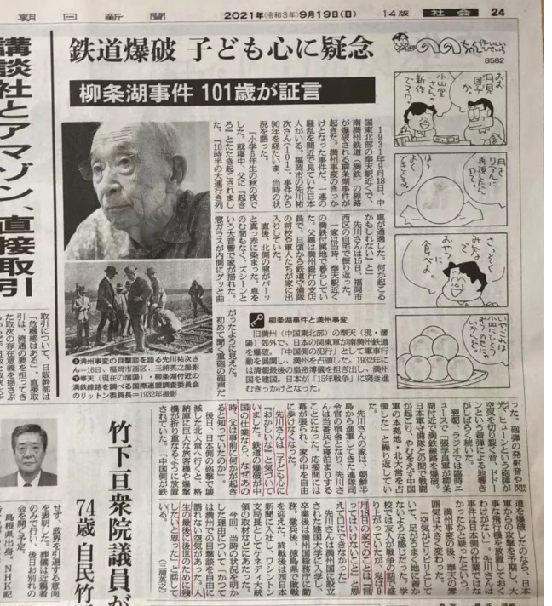
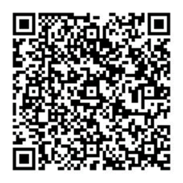
有关南满铁路被炸的其他资料……
2021年9月19日日本《朝日新闻》：101岁九一八事变见证者先川佑次先生指出，当时他的父亲与日军军官过从甚密，提前就告知他铁路可能有意外发生；而且先川在九一八事变后曾走访北大营，他发现仓库中众多中国客机和战斗机都被毁，这明显与「中方挑起事件」的说法不符，而更像是日本主动挑起冲突的佐证。
历史戏剧
学生演泽
「九一八戏剧教育」短剧：回忆与心声
图片来源：https://ishare.ifeng.com/c/s/v002ZagXIFZox-_oKCB5iHH7K6Bd0v8otzkKqP7GNEGGVnss__

Slide 19
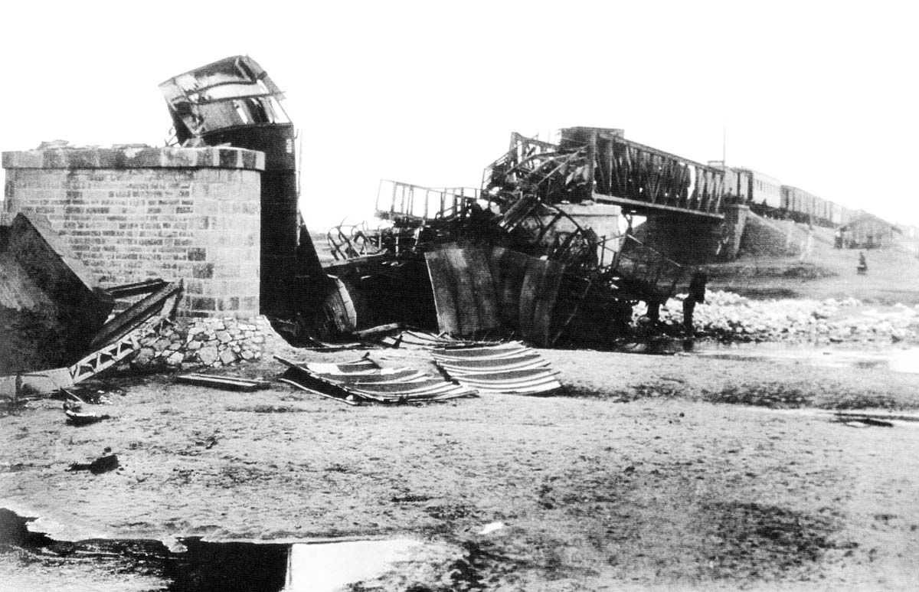
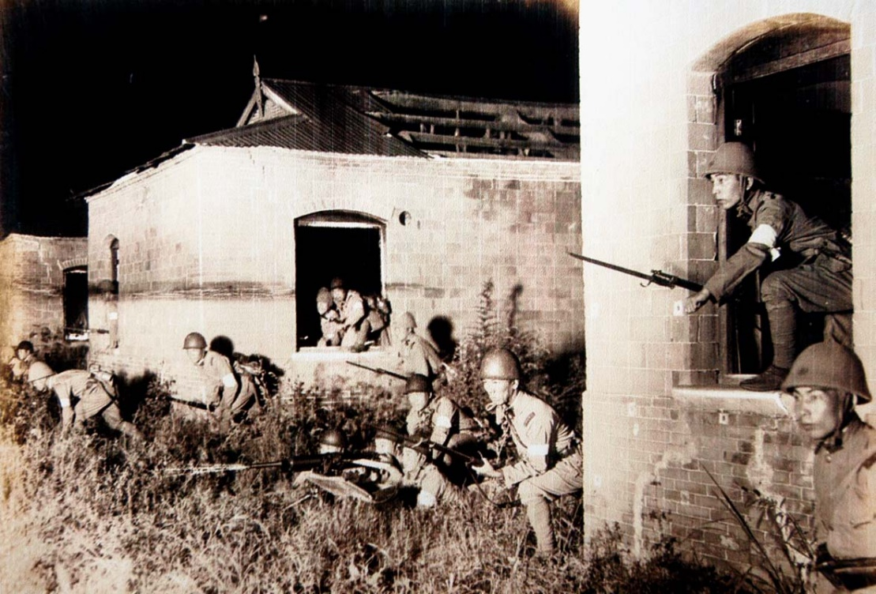

九一八事变 — 日本侵华的事实与真相
日本关东军进攻沈阳北大营
1931年9月18日，日本关东军故意炸毁中国东北的南满铁路部分路段。
伪造证据，诬指是中国士兵所为，藉此进攻沈阳，成为侵略中国东北的借口。
图片来源：https://chiculture.org.hk/tc/photo-story/3150

Slide 20
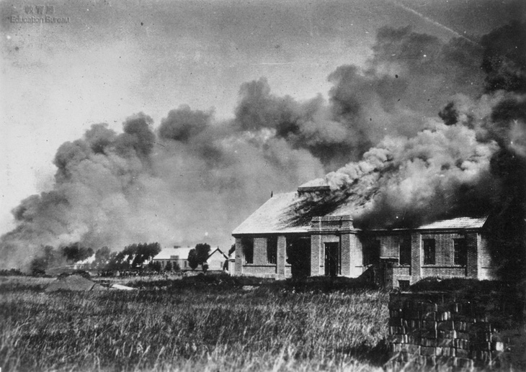
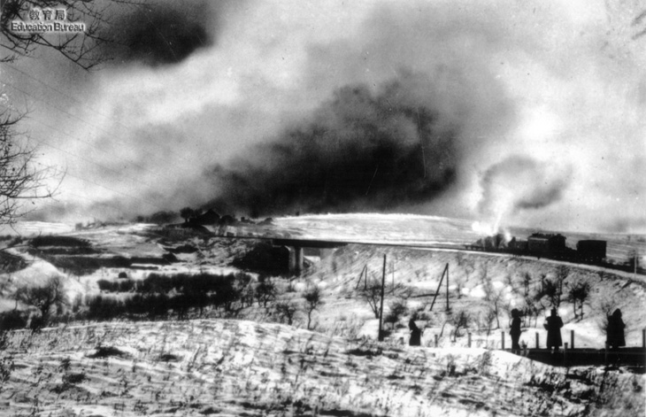
中国军队狙击日军
1931年底，日军进攻东北各大城市。面对日军的侵略，东北军民奋起反抗。图为中国军队狙击日军火车的情形。
日军轰炸东北
1931年九一八事变爆发后，日军向东北全境发动攻击，图为9月28日日军轰炸辽宁省红顶山中国军营的情形。
图片来源：《历史影像中的近代中国——徐宗懋藏品选》

Slide 21
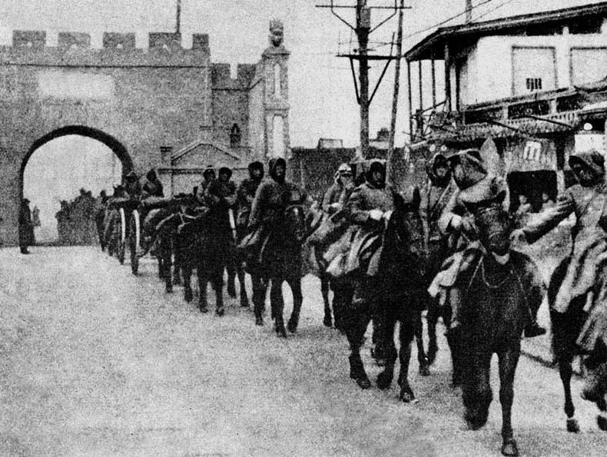
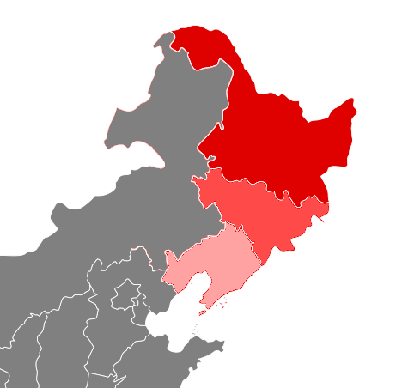
历史补充站
黑龙江
吉林
辽宁
沈阳
1931年11月19日日军进占黑龙江首府齐齐哈尔
日军短短数月便占领了东三省 （辽宁、吉林与黑龙江）
黑龙江、吉林、辽宁是中国东北的三个省份，合称「东北三省」。九一八事变后，日本进占中国东北，这些省份相继陷落。
图片来源：https://chiculture.org.hk/tc/photo-story/3150

Slide 22

松花江上 张寒晖词曲
我的家在东北松花江上，那里有森林煤矿，还有那满山遍野的大豆高粱。
我的家在东北松花江上，那里我有的同胞，还有那衰老的爹娘。
“九一八”，“九一八”！从那个悲惨的时候，
“九一八”，“九一八”！从那个悲惨的时候，
脱离了我的家乡，抛弃那无尽的宝藏，
流浪！流浪！整日价在关内流浪！
哪年哪月，才能够回到我那可爱的故乡？
哪年哪月，才能够收回那无尽的宝藏？
爹娘啊，爹娘啊！什么时候才能欢聚在一堂？
https://www.youtube.com/watch?v=8roIEWiUUEI
《松花江上》是中国抗日战争的著名歌曲之一，由张寒晖作曲作词。
歌曲描述九一八事变后东北三省被日军占领后东北同胞的苦况和收复失地的盼望。

Slide 23
思考站
试静心聆听张寒晖《松花江上》 一曲并留意歌词，然后解答以下各项：
东北松花江上物资丰富吗？有甚么物产呢 ？
九一八事变后，东北三省被日军占领，带来东北居民有何苦难 ？
《松花江上》末段，流浪的东北同胞有何记挂？ 有何盼望 ？

Slide 24
析述日本侵华与九一八事变的关系
九一八事变后
中国、日本及国联的回应

Slide 25
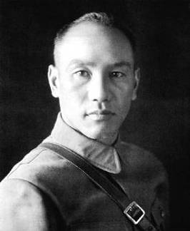
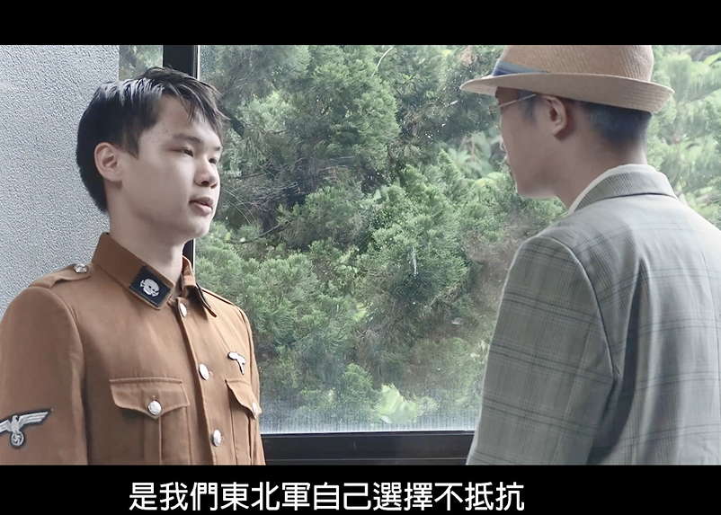
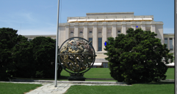
中国的对策
余主张以日本侵占东三省事实，先行提出国际联盟与签约非战公约诸国，此时唯有诉诸于公理；一面则团结国内，共赴国难。忍耐至于相当程度，乃出以自卫最后之行动。
古屋奎二《蒋总统秘录》
历史戏剧
学生演泽
「九一八戏剧教育」短剧：时空的告白
对于日军侵占东北，要采取「先安内后攘外」政策，请求国际联盟进行调查。
蒋介石
国际联盟总部
张学良

Slide 26
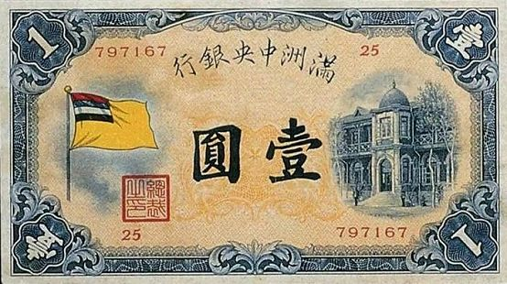
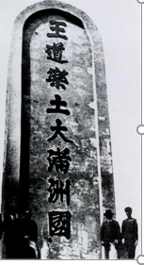
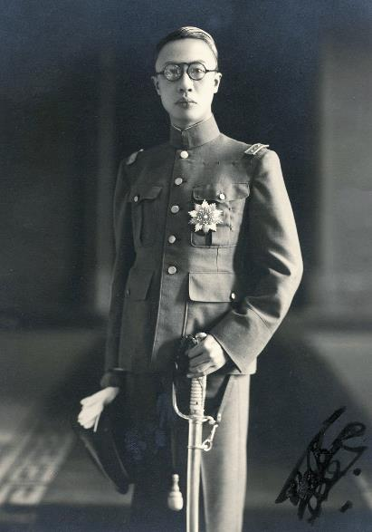
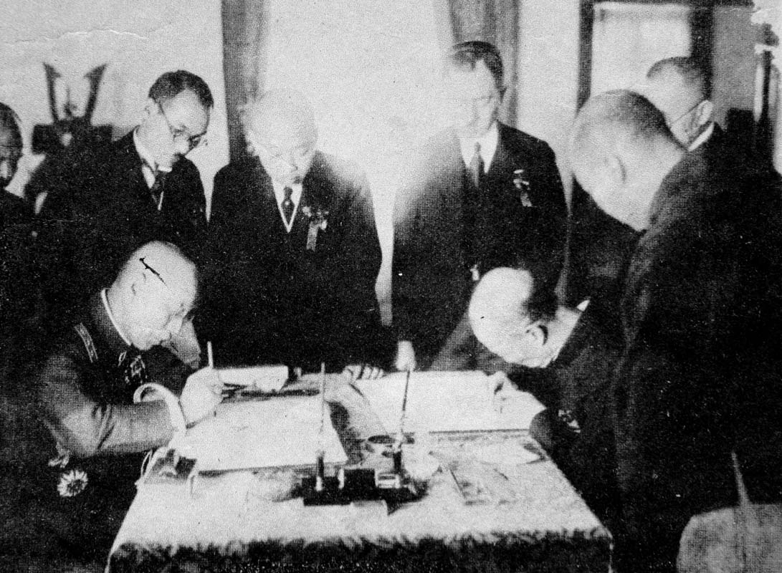
日本扶植伪满政权
此碑竖立在山海关角山上
日本为免被国际社会指责侵占东北，结合部份清朝满族宗室以及汉人将领、权贵，制造傀儡政权管治当地。
于1932年，成立「满洲国」，定都新京(今长春)， 由清废帝溥仪出任「执政」，实际上由日本背后操控。
溥仪
1932年，《日满议定书》签订，日本承认满洲国
图片来源：Wikimedia Commons; https://chiculture.org.hk/tc/photo-story/3152

Slide 27
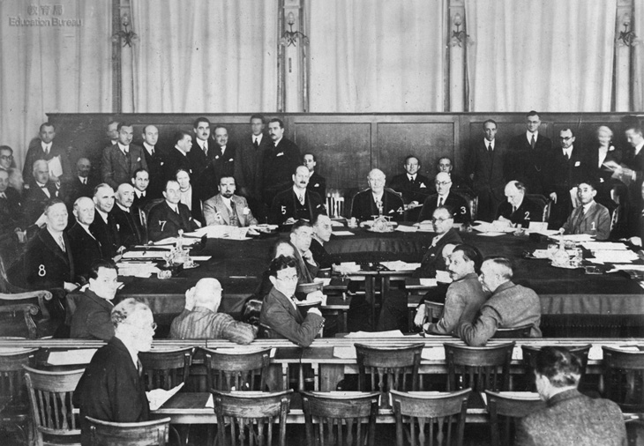
九一八事变爆发后，国际联盟于1931年10月15日召开紧急会议，讨论中国代表施肇基（左边标示8号者）所提出谴责日本的侵略案。
国际联盟经调查及讨论后决议日本入侵中国东北的军事行动并不合法。其后，日本退出国际联盟，并加紧侵华的步伐。
国际联盟的议决
图片来源：《历史影像中的近代中国——徐宗懋藏品选》

Slide 28
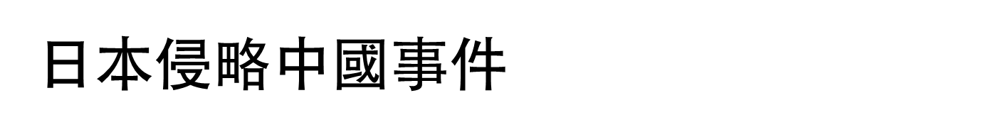
1931年以后较重大事件举隅
1931
九一八事变
日本侵略东北
1933
日本攻占山海关、
长城、热河等地
1937
七七事变，日本侵略上海、北平、天津等地
12月侵占南京，进行南京大屠杀
1945
日本无条件投降
中国抗战胜利
1932
一二八事变
日本侵略上海
其后扶植「满洲国」
傀儡政权
1936
日本策动
「华北五省自治」
1938
日本侵略华中、
华南地区
日本加紧侵华步伐

Slide 29
日本侵华
内地与香港血脉相连

Slide 30

内地、香港同甘共苦的经历
1945
8月15日
日本无条件投降
中国抗战胜利
香港重光
1931
九一八事变
日本侵略东北
1933
日本攻占山海关、
长城、热河等地
1937
七七事变，日本侵略上海、北平、天津等地
12月侵占南京，进行南京大屠杀
1932
一二八事变
日本侵略上海
其后扶植「满洲国」
傀儡政权
1936
日本策动
「华北五省自治」
1938
日本侵略华中、
华南地区
1941
12月25日
日本占领香港，香港沦陷
香港经历三年零八个月的
日占时期
抗日战争是中国人永不磨灭的记忆。
内地同胞、香港市民在日军铁蹄之下，生活苦不堪言。内地、香港在同一历史卷轴上，同甘共苦。

Slide 31
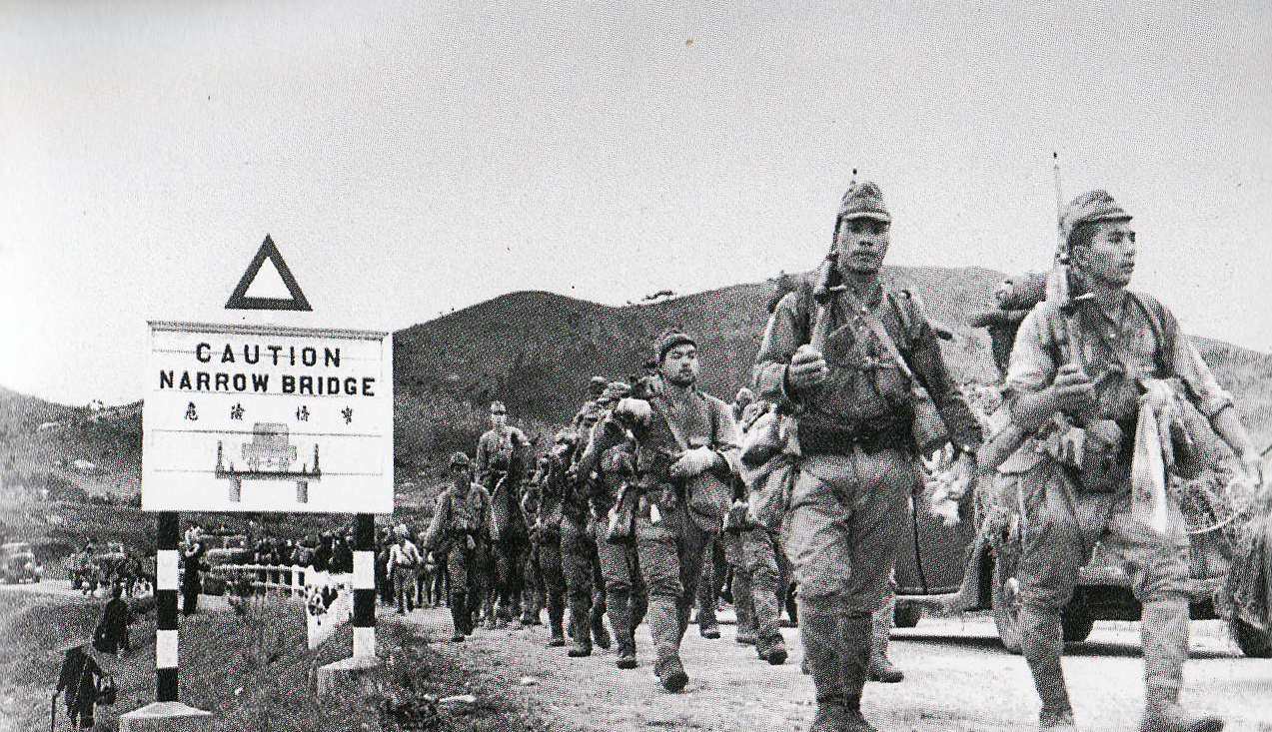
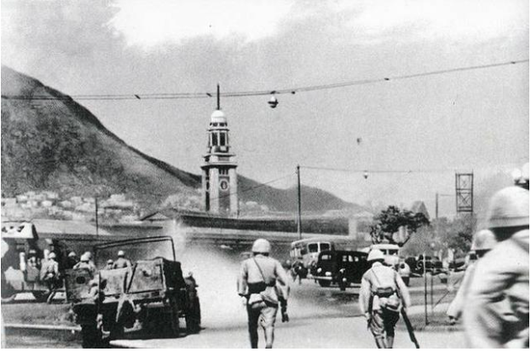
1941年12月8日早上，
日军越过深圳河侵入香港境内
日军攻占尖沙咀火车站
图片来源： https://kknews.cc/history/vz8a4al.html

Slide 32
思考站
1. 警钟上刻有「勿忘国耻」，「国耻」是指甚么？

Slide 33
1931年以后较重大事件举隅
1931
九一八事变
日本侵略东北
1933
日本攻占山海关、
长城、热河等地
1937
七七事变，日本侵略上海、北平、天津等地
12月侵占南京，进行南京大屠杀
1945
日本无条件投降
中国抗战胜利
1932
一二八事变
日本侵略上海
其后扶植「满洲国」
傀儡政权
1936
日本策动
「华北五省自治」
1938
日本侵略华中、
华南地区
日本侵华使中国军民惨遭战祸伤害，国家蒙受
巨大耻辱

Slide 34
思考站
2.「撞钟14下」有何含意？

Slide 35
1931年以后较重大事件举隅
1931
九一八事变
日本侵略东北
1933
日本攻占山海关、
长城、热河等地
1937
七七事变，日本侵略上海、北平、天津等地
12月侵占南京，进行南京大屠杀
1945
日本无条件投降
中国抗战胜利
1932
一二八事变
日本侵略上海
其后扶植「满洲国」
傀儡政权
1936
日本策动
「华北五省自治」
1938
日本侵略华中、
华南地区
撞钟14下
寓意着中华民族14年奋勇抗日的艰辛历程
九一八事变揭开二十世纪日本侵华的序幕。自1931年九一八事变爆发起，至1937年中国人民团结抗日，八年全面抗战展开，至1945年取得胜利，日本宣告投降，中国经历长达14年艰苦磨难的战争岁月。

Slide 36

九一八事变距今已经九十多年，中国人一直铭记这段历史，民众坚持于每年举行悼念活动，你认为有甚么正面作用和意义呢？
思考站
让我们能够正确认识历史，从前人守土卫国的英勇事迹，学习承担精神、坚毅、责任感等价值观！
让我们认识战争对国家主权及人民福祉带来的祸害，更加体会国家安全的重要！
让我们缅怀抗日先烈，承传爱国精神与民族感情！

Slide 37
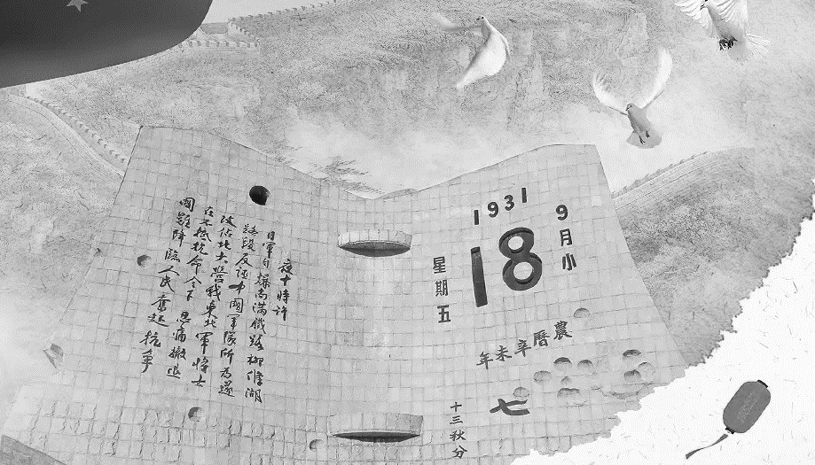

以史为鉴 • 珍爱和平
前事不忘，奋力承传
珍爱和平，共建未来

Slide 38
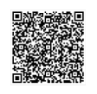
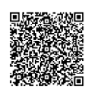
延伸阅读参考举隅
教育局课程发展处
《抗战胜利七十周年图片集——徐宗懋藏品选》
https://www.edb.gov.hk/tc/curriculum-development/kla/pshe/references-and-resources/chinese-history/70th_victory_album.html
《历史影像中的近代中国——徐宗懋藏品选》
https://www.edb.gov.hk/tc/curriculum-development/kla/pshe/references-and-resources/history/historical_images_of_modern_china.html

Slide 39
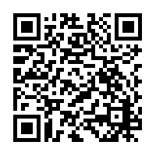
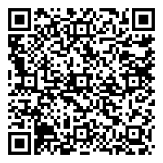
多媒体资源举隅
教育局「薪火相传」国民教育活动系列网上平台
九一八历史博物馆视频
https://www.passontorch.org.hk/zh-hant/resources/detail/751
中国文化研究院
「抗日战争与日占香港」网上展览馆
https://chiculture.org.hk/tc/node/3534?gclid=CjwKCAjw1JeJBhB9EiwAV612y3gjZiXeU4vuaRtlucet3KC4Z5nt7WaxZkKiyJzj7y6q060U9aqAjhoCe-cQAvD_BwE

Slide 40


教学资源举隅
教育局课程发展处
《中国历史科：香港发展录像专辑》第5辑 抗日战争与日治香港
https://www.edb.gov.hk/tc/curriculum-development/kla/pshe/references-and-resources/chinese-history/hk-development-video.html
《高中中国历史（中四至中六）课程支援教材 - 探究式学习与历史材料的运用》 史料研习的方法
https://www.edb.gov.hk/tc/curriculum-development/kla/pshe/references-and-resources/chinese-history/support-materials-enquiry-learning-and-use-of-sources.html
各位同工如有其他可供分享的学与教资源，欢迎与我们联络，谢谢！

